Slide 1
Qué es Flutter ?
Es un SDK desarrollado por la empresa Google que nos permite desarrollar aplicaciones móviles nativas en iOS y Android, basado en los principios de Material Design y Cupertino (iOS) utilizando un solo lenguaje de desarrollo.
Principales características.
El código es compilado a lenguaje nativo (ARM).
- Just in Time Compilation (JIT)
- Ahead of Time Compilation (AOT)
Desarrollo rápido gracias a la feature "Hot Reload".
Framework reactive.
El core esta escrito en C++.
Utiliza Dart como lenguaje base de desarrollo.
Propio motor de renderizado basado en Skia. ( no utiliza ni web view ni los controles nativos ).
Framework oficial de desarrollo para Fuchsia.

Slide 2
Fuchsia: Nuevo sistema operativo creado por Google donde su kernel no esta basado en Linux, esta llamado a sustituir Android.
Skia: Biblioteca de gráficos 2D de código abierto.

Slide 3



Qué es Dart ?
Lenguaje de programación escalable que puede ser utilizado tanto para crear un script simple como para aplicaciones complejas.
Plataformas:
Móvil
Web
Server

Slide 4
Temario
Instalación y Primera App
Métodos y Excepciones
Listas de datos
Tipos de Datos, If, Loops
OOP y Herencia

Slide 5
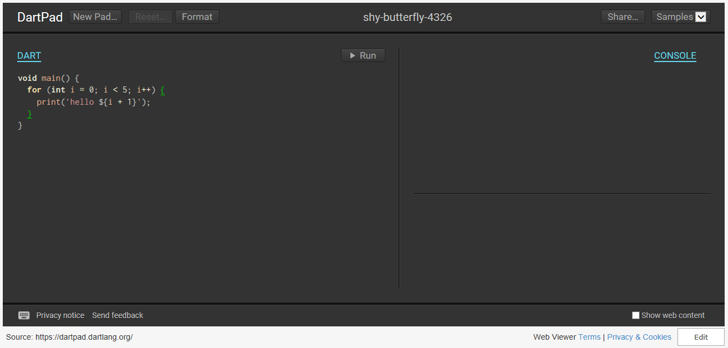
Instalar el SDK de Dart

Slide 6
1. Tipos de datos.
Numbers.
Strings.
Booleans.
Sets.
Arrays.
Maps.
2. Condicionales.
IF and ELSE
SWITCH and Case

Slide 7
Por qué debería estudiar Flutter ?
Utilizando un solo código base podemos obtener aplicaciones para ( Android, IOS, Web, Desktop ).
Productividad ( carga y actualización rápida ).
Dependencias de plugins y libs.
Sistema de diseño simple y flexible.
Acceso al código fuente.
Notes:
La verdad es que ya existen tecnologías que pueden de cierta forma ayudarnos con esto como Ionic, React Native y Xamarin.
1 – Ionic utiliza un webview lo cual hace que sus aplicaciones sean un poco más lentas y la integración con los components nativos utiliza cordova el cual en mi opinion en muchos de sus plugins le falta ese toque final que hace desear utilizarlos.
2 – React native es el mas cercano a flutter pero sigue sin ser native pues tiene un bridge que interpreta entre el js y los elementos native, algo que personalmente a mi me golpea mucho cuando desarrollaba con react es como la mayoria de los plugins y librerías son de terceros a la hora de generar un release o compilar siempre tenia que lidiar con los breaking change pues alguna de mis dependencias estaba rota.
3 – Xamarin – no tengo mucha experiencia a decir verdad casi nula.
------------------------------------------------
1 – Ionic Podemos utilizer el navegador asi prototipamos de forma acelerada y temenos feedback casi al instante donde vienen los dolores de cabeza cuando probamos en los dispositivos.
generar un build con ionic demora una eternidad
siempre hay que retocar estilos
2 – en react native no demora tanto ya que debes desarrollar utilizando el emulador o un telefono real pero nunca se acerca los tiempos de respuesta del hot reload de flutter solo mensionando el tiempo pues la funcionalidad complete no es implementada.

Slide 8
Curso de Flutter | clase #2
Crear nuestra primera app.
Estructura de carpetas
Scaffold widget

